Slide 1
Генотипическая изменчивость. 10 класс

Slide 2
Изучение нового материала.
1.Понятие об генотической изменчивости.
2. Виды генопической изменчивости
3.Наследственная изменчивость
Основные понятия темы.
Генотипическая, комбинативная, мутационная, мутационная, наследственная, наследственная, мутагены

Slide 3
3.НАСЛЕДСТВЕННАЯ ИЗМЕНЧИВОСТЬ
Изменчивость организмов, обусловленная изменениями в генетическом материале, называют НАСЛЕДСТВЕННОЙ
Различают
КОМБИНАТИВНУЮ
МУТАЦИОННУЮ

Slide 4
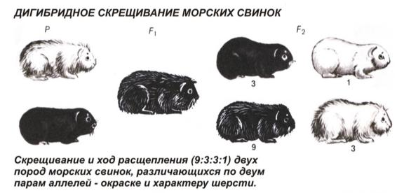
Комбинативная изменчивость.
Приводит к появлению новых сочетаний признаков вследствие комбинации генов, что в свою очередь проявляется в виде появления новых фенотипов
Комбинативная изменчивость определяет разнообразие особей и способствует приспособлению вида к условиям окружающей среды.
Наличие комбинаций определяет появление особей со специфическими признаками, которые используют при выведении новых сортов и пород.

Slide 5
Пример комбинативной изменчивости - новое сочетание генов в генотипе

Slide 6
Мутационная изменчивость.
это наследственные изменения генотипического материала- ХРОМОСОМОВ и ГЕНОВ
Под воздействием внешней среды могут возникнуть ошибки в репликации ДНК, нарушения в процессе деления клетки
В результате мутаций появляются новые типы белков, которые обуславливают появление новых признаков

Slide 7
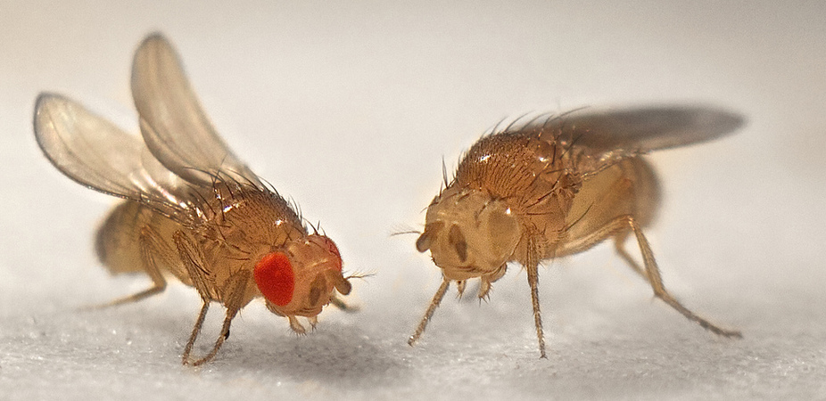
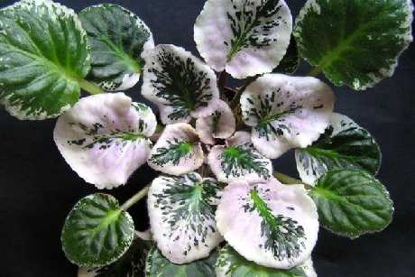
Примеры наследственной изменчивости
Нарушение пигментации глаза у дрозофилы
Пестролистность
комнатных растений
Белая прядь волос у человека( может быть и генеративной мутацией- фото справа)

Slide 8
Мутационная изменчивость.
Мутации- «изменение»- редкие, внезапные, случайно возникшие, скачкообразные, стойкие изменения наследственного материала(генотипа- хромосом и генов) клетки, происходящие под влияние внешних и внутренних факторов
Мутагенез - процесс появления мутаций
Мутагены- это факторы среды, вызывающие мутации.( физические- радиация, электромагнитное излучение, температура), химические (ароматические углеводороды, гербициды), биологические ( бактерии, вирусы)

Slide 9
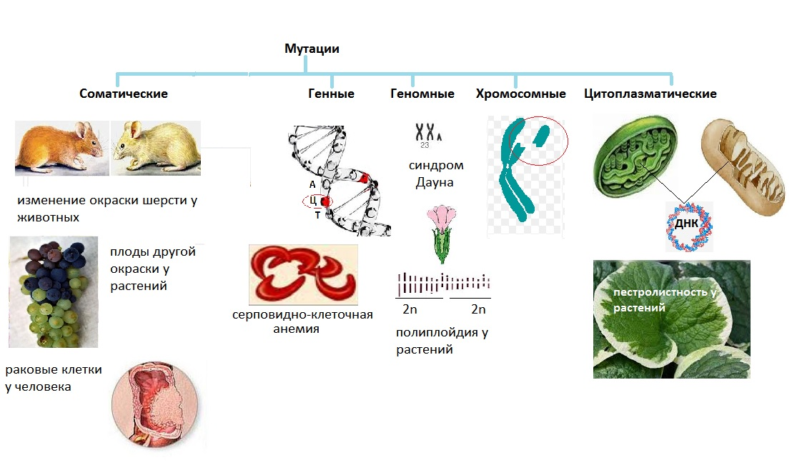

Slide 10
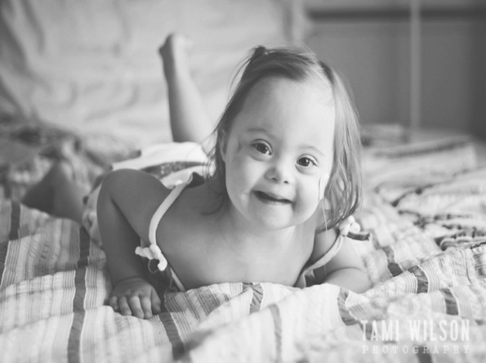
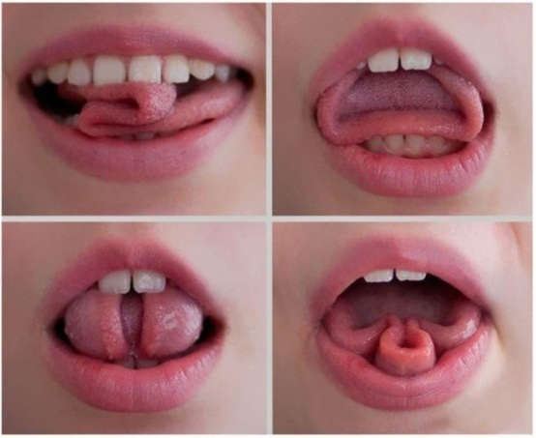
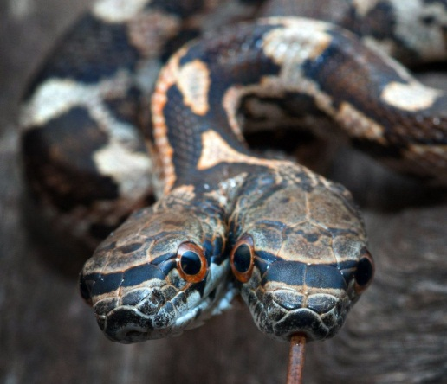
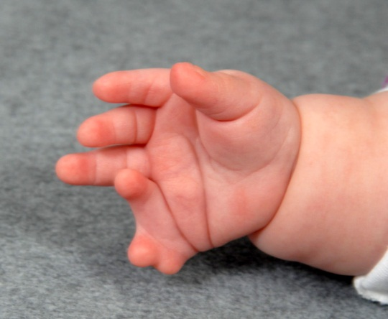
Причины мутаций
1. спонтанные ошибки при репликации ДНК и транскрипции РНК в клетках, нарушение расхождения хромосом при клеточном делении
2. действие физических факторов( мутагенов)
3. действие химических соединений, используемых в сельском хозяйстве( гербициды, пестициды), в медицине в качестве лекарств и антисептиков( формалин)
4. проникновение в организм биологических объектов( вирусов, бактерий, простейших), способных вызвать нарушение структуры ДНК

Slide 11
Классификация мутаций по характера изменения генотипа
ГЕННЫЕ(точковые)
Качественные перестройки отдельных генов, связанные с изменениями в структуре ДНК), т.е изменения последовательности нуклеотидов внутри гена.
В результате генных мутаций происходят изменения в ЕДИНИЧНЫХ НУКЛЕОТИДАХ ДНК, поэтому такие мутации иначе называют ТОЧКОВЫЕ.
Такие мутации приводят образованию аномального гена, следовательно аномальной структуры белка, и вызывает развитие аномального признака.
ХРОМОСОМНЫЕ
Изменения СТРУКТУРЫ, РАЗМЕРОВ ХРОМОСОМ!- хромосомные перестройки( аберрация)
Хромосомные мутации затрагивают несколько генов
Их можно наблюдать в световой микроскоп, т.к. изменяется общий вид хромосомы
ГЕНОМНЫЕ-
количественное изменения числа хромосом в клетке
Они являются результатом нарушения веретена деления. Которое приводит к не расхождению хромосом в мейозе

Slide 12
ГЕННЫЕ МУТАЦИИ
1) Это результат «ошибки» при репликации ДНК
2)Добавление, выпадение одного нуклеотида---сдвиг считывания генетического кода---изменение ВСЕЙ СТРУКТУРЫ ГЕНА----изменение ВСЕЙ СТРУКТУРЫ БЕЛКА----ПРИЗНАКА
3)Вследствие генной мутации возникают НОВЫЕ АЛЛЕЛИ ГЕНОВ, что имеет значение для появления нового признака у организмов

Slide 13
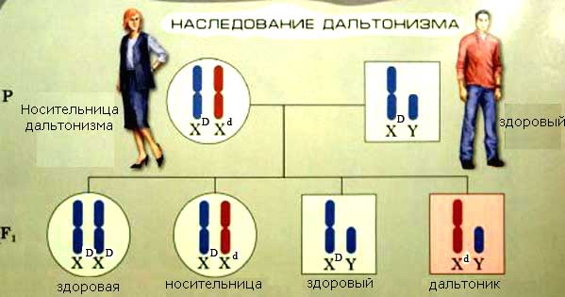
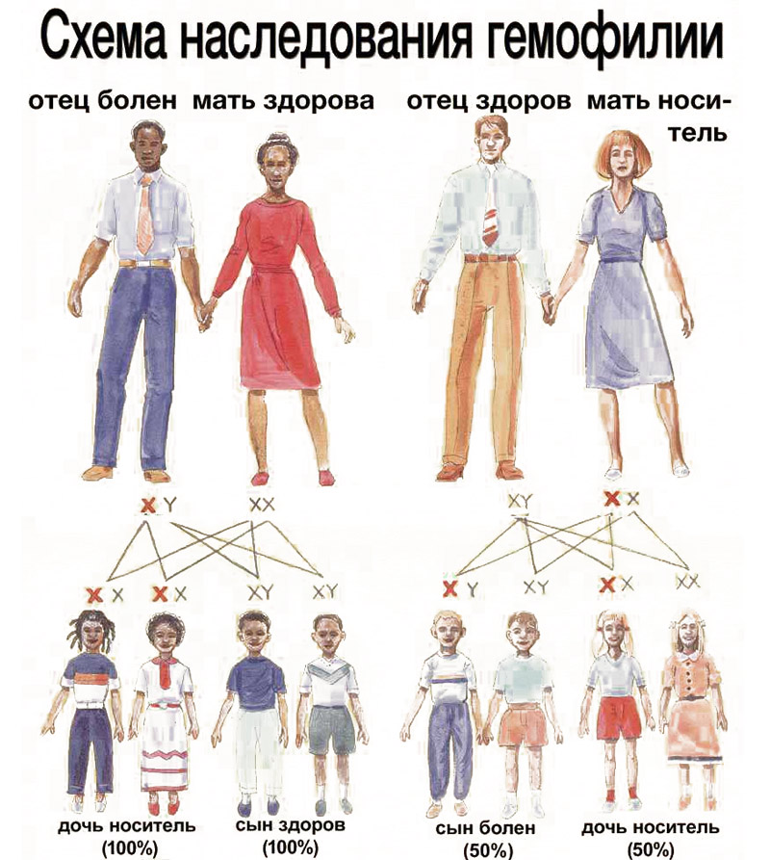
ПРИМЕРЫ ГЕННЫХ МУТАЦИЙ ЗАБОЛЕВАНИЙ ЧЕЛОВЕКА

Slide 14
ХРОМОСОМНЫЕ МУТАЦИИ
1) Это ХОРОМОСОМНЫЕ ПЕРЕСТРОЙКИ-----меняют СТРУКТУРУ, РАЗМЕРЫ ХРОМОСОМ!!!!
2)ДЕЛЕЦИЯ- потеря участка хромосомы в результате отрыва её части; при этом сохраняется её центромера, однако ТЕРЯЕТСЯ часть генов
3)ДУПЛИКАЦИЯ- удвоение генов в определённом участке хромосомы, при котором ОДИН участок хромосомы представлен БОЛЕЕ ОДНОГО раза
4) ТРАНСЛОКАЦИЯ- межхромосомные перестройки, связанные с переносом части генов на другую негомологичную хромосому, результатом является изменение группы сцепления генов
5) ИНВЕРСИЯ- поворот участка хромосомы на 180 градусов; при этом меняется последовательность сцепления генов

Slide 16
ХРОМОСОМНЫЕ МУТАЦИИ приводят к изменениям функционирования гена, вследствие чего возникают патологические нарушения в организме

Slide 17
ГЕНОМНЫЕ МУТАЦИИ
1) Это изменение числа хромосом в геноме( в клетке)
2)Причина: нарушение веретена деления
3)Итог: не расхождение хромосом в мейозе
ГЕНОМНЫЕ МУТАЦИИ
ПОЛИПЛОИДИЯ
Кратное увеличение числа хромосом (3n-триплоид,4n- тетраплоид,5n- пентаноплоид)
Полиплоидные формы более жизнеспособные и плодовиты
Полиплоидия характерна для растений
У человека и животных встречается реже.

Slide 18
Полиплоидия

